Slide 1
О вас, о тружениках тыла, кто час победы приближал.

Slide 2
Победа в Великой Отечественной войне не была бы возможной без непосильного вклада тех кто самоотверженно трудился в тылу – это женщины, старики и дети. Они заменили ушедших на фронт мужей и сыновей, отцов и братьев, трудясь днем и ночью на транспорте, на полях, выращивая хлеб, на заводах – делая самолеты и танки.

Slide 3
В этой войне наш народ совершил подвиг, в котором слиты воедино величайшее мужество воинов, партизан, участников подполья и тружеников тыла.

Slide 4
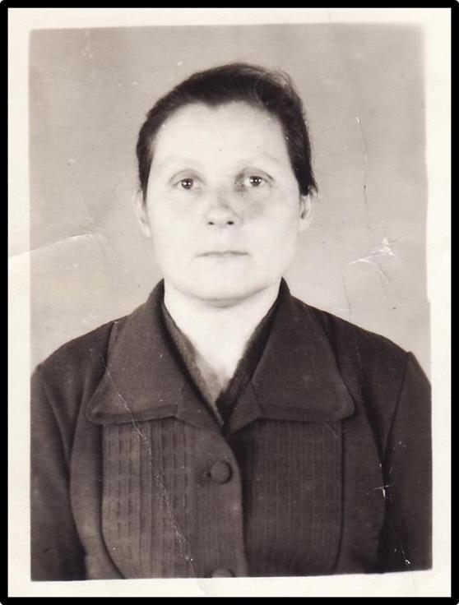
Горева Валентина Власовна
Родилась 14.03.1929 г. д. Калы
До войны училась в школе, была отличницей. С 11 лет работала на прополке хлебов. В 1941г. В.В. Исполнилось 12 лет, вместе со взрослыми выезжала на кульстан, убирали сено, скирдовали хлеб, молотили зерно. Жили в избушках, спали на нарах, застеленных соломой. Вместе с Солдатовой Анной Валерьяновной с утра до вечера пасли ягнят. К концу войны училась на пчеловода и работала на пасеке. После войны продолжала работу на пасеке, работала дояркой, на поливе полей, в теплице.

Slide 5
Награды Горевой В.В.
Медали: «За доблестный труд в Великой Отечественной войне 1941-1945 гг. дана 28.12.94г. Штыгашев В.И.;
«Все для фронта мы победили»;
«Юбилейные медали» 50 лет, 60 лет, 65 лет.;
«Ветеран коммунистического труда»;
Отмечена на доске почета;
Имеются грамоты;
Премии за хорошую работу.

Slide 6
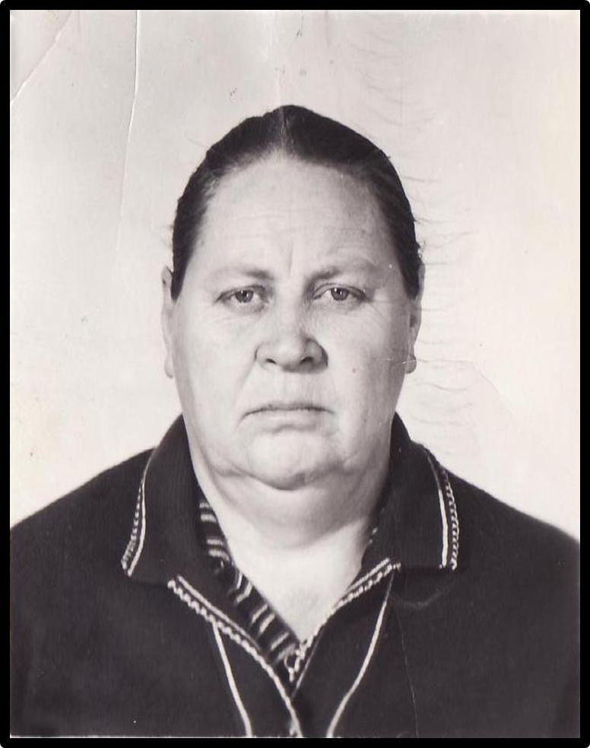
Манагарова Мария Петровна
Родилась 01. 04. 1930 г. д. Калы.
Во время войны готовила обеды тысячницам (женщины вязавшие снопы по 100 штук).
Каждый приносил свою картошку и отмечали где чья, картошку скидывали в одну чашу. Как только картошка была готова, убирала огонь из – под чаши так как чашу сдвинуть не могла.
Сахара не было, получала мед и раздавала на поле всем по одной ложке.
Награды:
Медали: «Ветеран труда СССР»;
Юбилейные медали 60 лет и 65 лет.;
Награждена орденом Ленина.

Slide 7
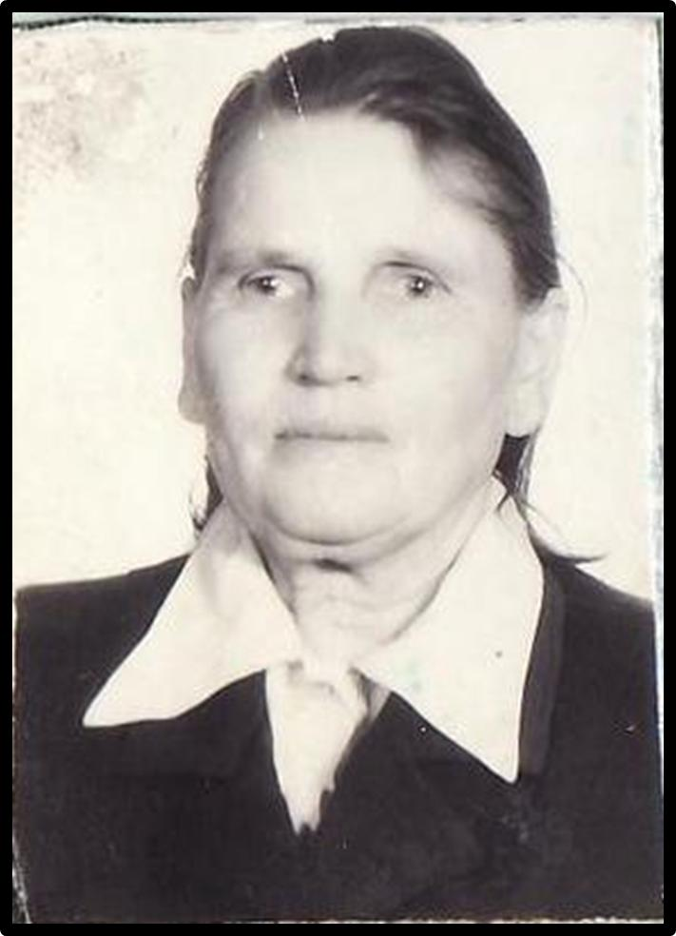
Васильева Екатерина Ефимовна
Родилась 25.07.1926 г. Родилась с. Новокурск, жила в д. Калы.
В 1941г. работала на лесозаготовке в Арбатах, затем на канале под Абаканом. Из-за болезни вернулась домой в село Новокурск, 6 лет пасла овечек. Вышла замуж и работала на поливе полей в Калах.
Награды:
Удостоверение «Труженик тыла» Бейского района.
Юбилейные медали 60 лет и 65 лет.

Slide 8
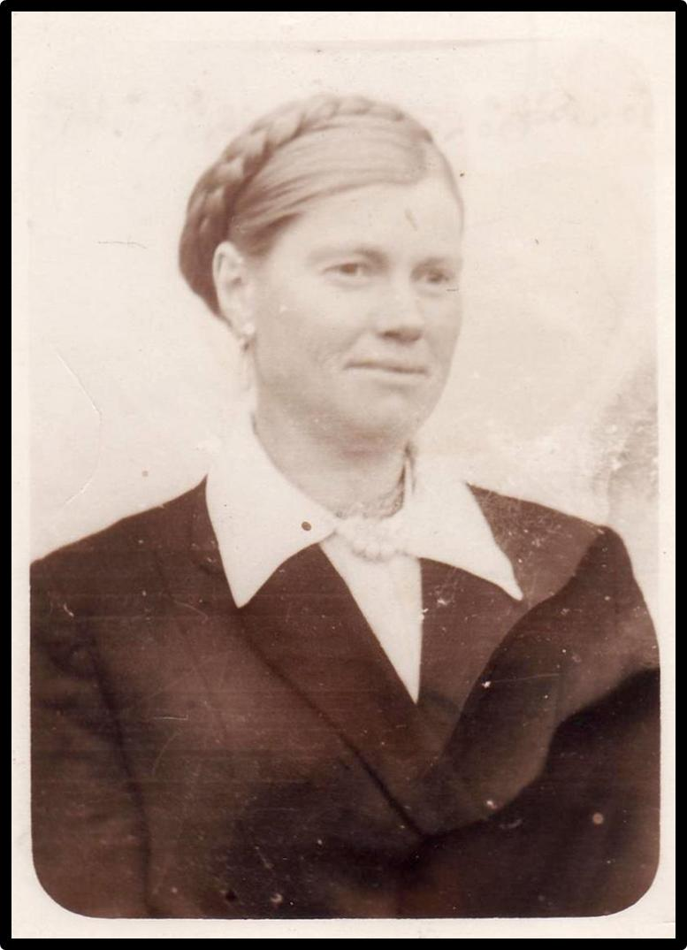
Солдатова Анна Федоровна
Родилась 03.02.1924 г.
В 1941 г. Анну в возрасте 16 лет направили на краткосрочные курсы трактористов. Из д. Калы в Старое Означенное, где проходили курсы, ей приходилось каждый день ходить пешком туда и обратно.
Летом в сенокосный период жили в тайге на заготовке сена, которое возили на конях, зимой доила коров.
Принимала участие в строительстве железной дороги станция Означенное до Беи, возили песок на конях.
Ездила на заготовку леса В Арбаты, лес сплавляли по реке Абакан.
После военное время работала на ферме дояркой, телятницей.

Slide 9
Награды Солдатовой А.Ф.
Три медали за доблестный труд
Почетные грамоты

Slide 10
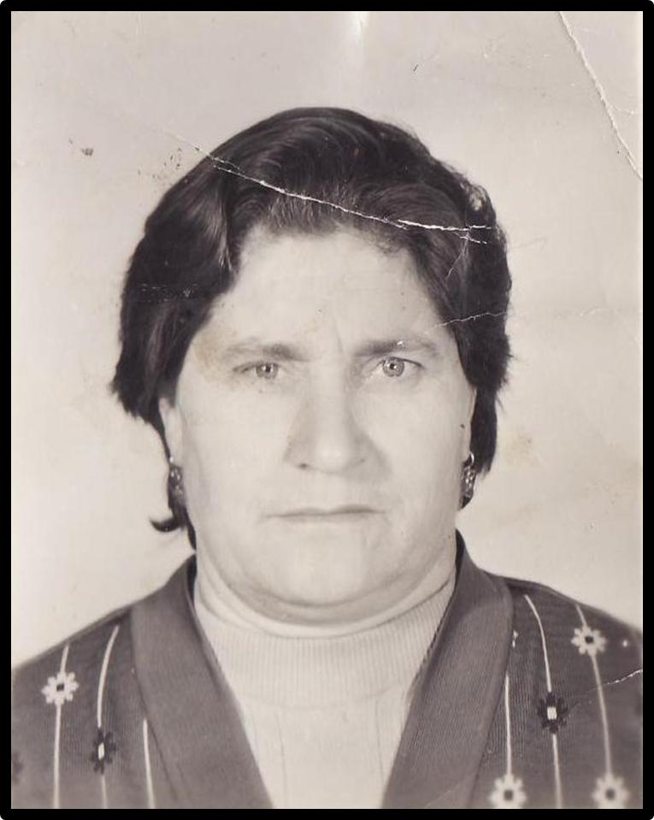
Белозерова Евдокия Евлапьевна
Родилась 15.06. 1931 г.
Работать начала с детства. Пряли шерсть. Вязали носки, перчатки и отправляли на фронт солдатам. Сами голодали, нечего было одеть и обуть.
Евдокии Е. вспоминала, что в клуб не пускали, надо было работать.
Награды:
«Юбилейные медали» 50 лет, 60 лет, 65 лет.;
«Ветеран труда»;
Почетные грамоты за добросовестный труд в тылу в годы войны;
Награждена орденом Ленина.

Slide 11
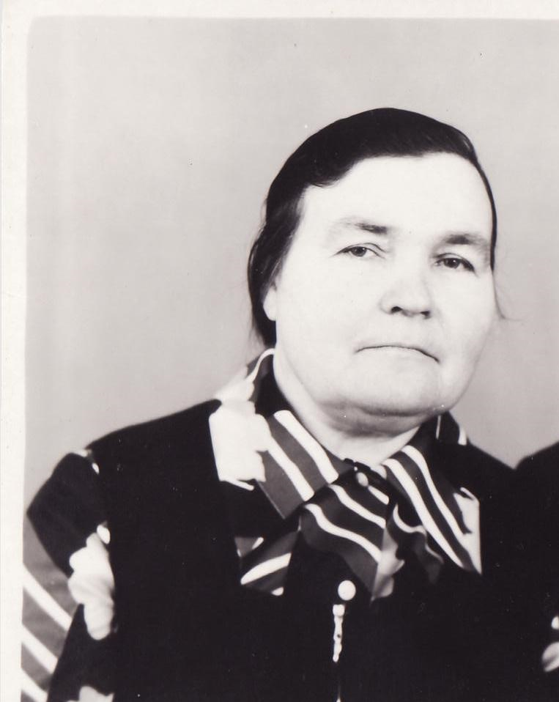
Агапова Матрена Владимировна
Родилась 08.03.1924 г.
Во время войны работала в колхозе.
Награды:
Медаль за «Доблестный труд».

Slide 12
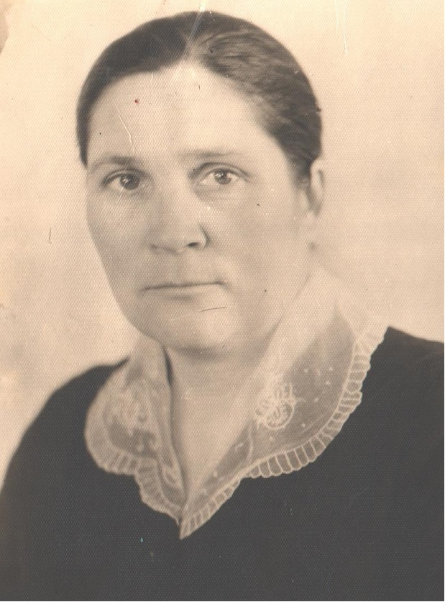
Саморокова Анастасия Васильевна
Родилась 22. 06. 1932г. с. Сабинка, живет в Калах.
С 7 лет начала работать в колхозе. Возили снопы, пахали на быках, по неделям ночевали на кульстанах.
В 1945г. Умерла мама и осталось 9 детей, брату было 1,5 года.
В 1951 г. Вышла замуж, переехала в д. Калы. Работала телятницей.
Награды:
Медали: «За доблестный и самоотверженный труд в период Великой Отечественной войны» 1994 г.
«Ветеран труда» 1988г.

Slide 13
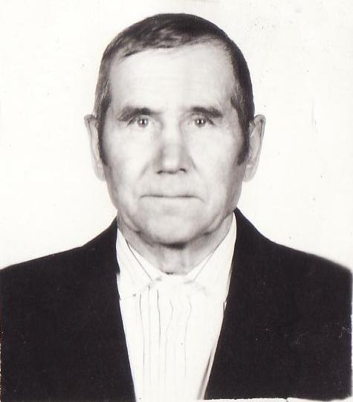
Васильев Василий Николаевич
Родился 25.06.1930 г.
Работал на разных работах.
Награды:
Медали: «Ветеран труда» 04.02. 1991г.;
«За доблестный труд» 28.12.1994г.
Юбилейные медали 60 лет и 65 лет.

Slide 14
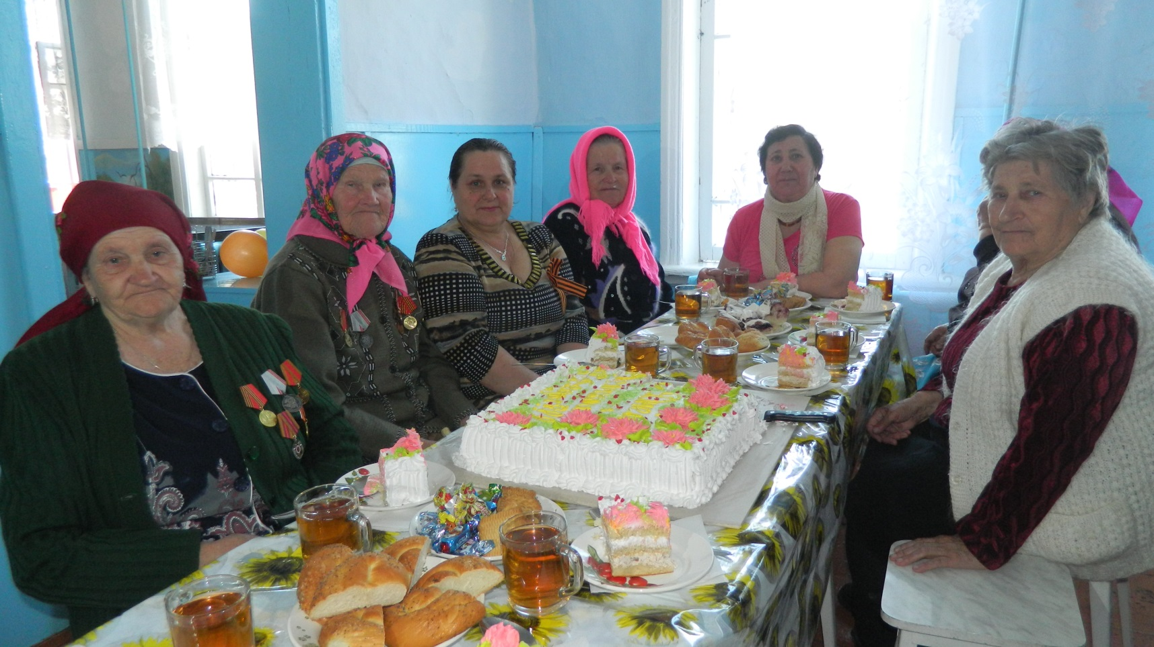
Труженики тыла!

Slide 15
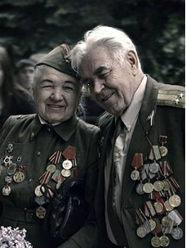
Сколько их осталось ветеранов?
Сколько их не стало слишком рано?
И сейчас никто не скажет точно,
Сколько судеб разорвало в клочья!
В памяти ещё грохочут войны.
Временами это очень больно…

